Slide 1

Gen700
Maxime Grenier-Castillo
Pascal Emmanuel Lachance
Julien Guay
Anthony Royer

Slide 2






GEN700 Going to the moon
Maxime Grenier-Castillo
Pascal Emannuel Lachance
Julien Guay
Anthony Royer
I like the stock

Slide 3
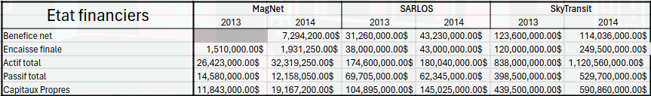
États Financiers
(Bénéfice net, Encaisse finale, Actif total, Passif total, Capitaux propres)

Slide 4
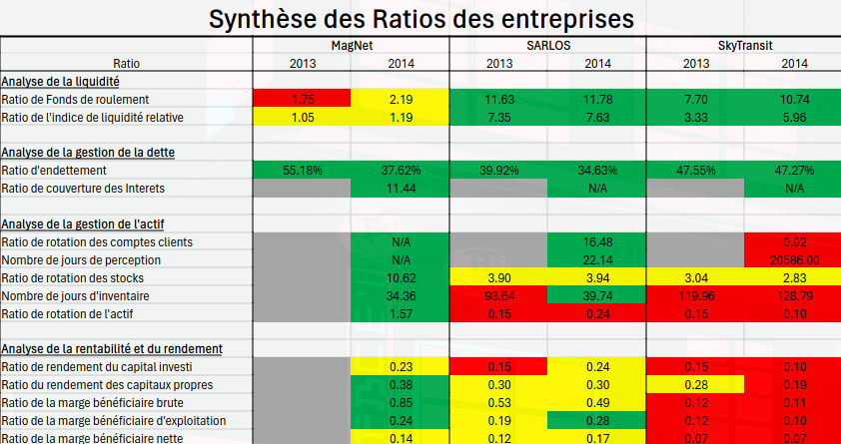
Ratios comparatifs des bailleurs de fonds

Slide 5
Evolution des tendances et des comparaisons

Slide 6
Projets avec achat d’équipement
Années | 0 | 1 | 2 | 3 | 4 | 5 | 6 | 7 | 8 | 9 | 10 | 11 | 12 | 13 | 14 | 15 | 16 | 17 | 18 | 19 | 20
Facteur d'actualisation du Flux (utilisation de la table d'intérêt) | 1,00 | 0,87 | 0,75 | 0,65 | 0,56 | 0,49 | 0,42 | 0,36 | 0,32 | 0,27 | 0,24 | 0,21 | 0,18 | 0,15 | 0,13 | 0,12 | 0,10 | 0,09 | 0,07 | 0,06 | 0,06
Flux Monétaire Net Actualisé | -$480 000,00 | $124 932,00 | $101 797,50 | $88 180,82 | $75 935,04 | $66 412,81 | $144 533,30 | $123 865,14 | $110 084,81 | $92 869,86 | $82 538,86 | $72 211,33 | $61 887,05 | $51 565,84 | $44 684,82 | $41 242,58 | $34 364,87 | $30 924,96 | $24 050,20 | $20 612,36 | $25 110,34
Valeur Présente du Flux monétaire PE (15%) | $937 804,48 |  | Rentable !

Slide 7
Projets avec location d’équipement
Années | 0 | 1 | 2 | 3 | 4 | 5 | 6 | 7 | 8 | 9 | 10 | 11 | 12 | 13 | 14 | 15 | 16 | 17 | 18 | 19 | 20
Facteur d'actualisation du Flux (utilisation de la table d'intérêt) | 1,00 | 0,87 | 0,75 | 0,65 | 0,56 | 0,49 | 0,42 | 0,36 | 0,32 | 0,27 | 0,24 | 0,21 | 0,18 | 0,15 | 0,13 | 0,12 | 0,10 | 0,09 | 0,07 | 0,06 | 0,06
Flux Monétaire Net Actualisé | -$205 000,00 | $32 266,13 | $22 213,13 | $19 457,30 | $16 933,52 | $14 959,89 | $100 573,48 | $86 302,71 | $76 796,18 | $64 863,73 | $57 713,78 | $50 547,55 | $43 365,96 | $36 169,90 | $31 373,53 | $28 983,47 | $24 171,53 | $21 770,48 | $16 944,61 | $14 533,85 | $17 468,34
Valeur Présente du Flux monétaire PE (15%) | $ 572 409,06 |  | Rentable!

Slide 8
Flux monétaires Net actualisés (achat vs location)

Slide 9
TRI et VAN pour les projets Achat
d’équipement et Location d’équipement
 | Achat | Location
TRI | 19,04% | 18,43%
VAN | $77 358,65 | 37 029,97 $

Slide 10
Ecarts des valeurs prises par les variables d’entrée (+ /- 20%), valeurs de PE (ou VAN) , graphique de sensibilité

Slide 11
Tableau sommaire relatives aux coûts de
financement par endettement et par capitaux propres

Slide 12
Tableau sommaire du portefeuille de
placement

Slide 13
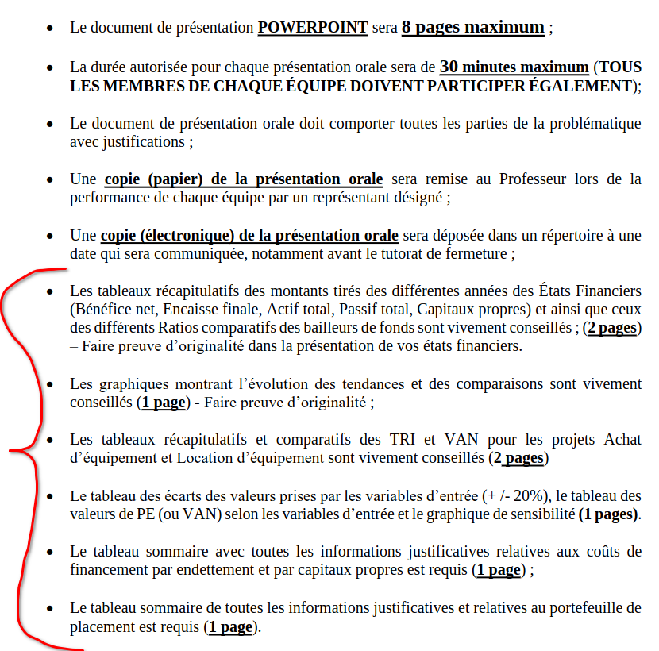

Slide 14
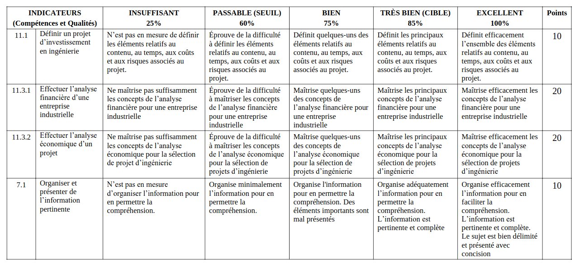

Slide 15
